Slide 1
따릉이 대여수 예측 -여의도를 중심으로-
3팀

Slide 2
Problem
지난 연구
- 따릉이 대여수 예측을 위해 머신러닝 모델 중 SVM, kNN 모델을 이용하여 4%의 정확도를 얻음
분석 목표 확인
- 시간 별 따릉이 대여수 예측 모델
- .대여소 별 따릉이 대여수 예측 모델
두 모델의 정확도 향상

Slide 3
저번주 연구 결론
데이터 측면
- 데이터 수 부족
- 시간, 날짜보다 더 중요한 연관성을 가진 피처가 있을 수 있다.
외부 요소
- 코로나, 전동킥보드의 영향으로 예측할 수 있는 추세가 무너졌을 수 있다.

Slide 4
보완점
1. 데이터 수 부족
데이터 전처리 수정
2. 시간, 날짜보다 더 중요한 연관성을 가진 피처가 있을 수 있다.
미세먼지, 주말/평일 여부, 대여소 간 평균 거리 데이터 사용
3. 코로나, 전동킥보드의 영향으로 예측할 수 있는 추세가 무너졌을 수 있다.
2018~2019년 데이터 사용

Slide 5
데이터
2018년 9월 ~ 11월 / 2019년 9월 ~ 11월 데이터 이용
기본 자전거 이용량 데이터 + 날씨 데이터 + 미세먼지 데이터로 대여건수를 예측
여의도 지역을 중심으로 사용
자료 출처
- 기본 자전거 이용량 데이터(서울시 열린데이터 광장)
- 날씨 데이터(기상자료개방포털)
- 미세먼지 데이터(공공데이터포털)

Slide 6
데이터 전처리
데이터 전처리
- 기온, 바람: 기온/바람의 값 사용(체감 온도)
- 비: 비가 오는 여부(1, 0) 표시
- 습도: 40%~60%일 경우 불쾌(1), 아닐 경우(0) 표시
- 미세먼지: 45이상일 경우 1, 아닐 경우 0 표시
- 초미세먼지: 10이상일 경우 1, 아닐 경우 0 표시
변수 선택
- 기온, 날씨, 습도, 강수 여부, 미세먼지, 초미세먼지, 평일/휴일 여부 데이터 사용

Slide 7
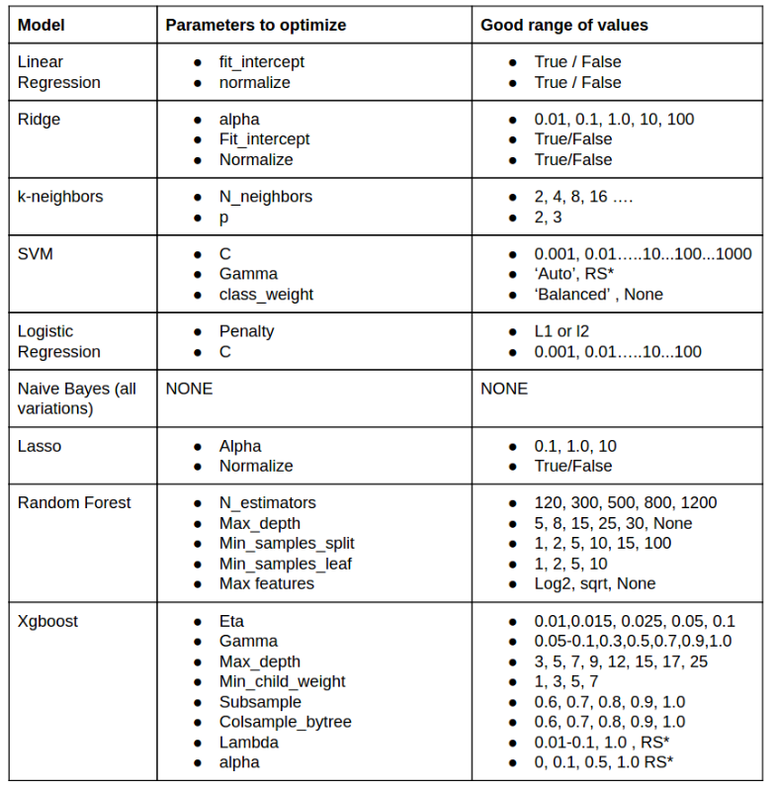
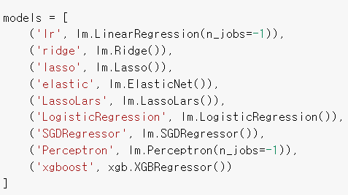
모델 선택
전체 데이터 중 이용 수가 가장 많은 207번 대여소의 데이터들을 사용

Slide 8
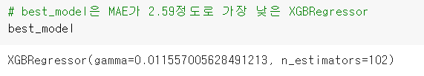
모델 선택
- XGBoost 모델

Slide 9
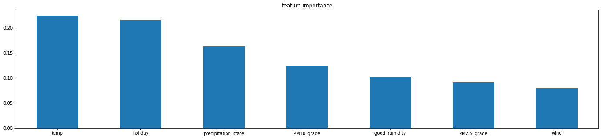
피처 중요도

Slide 10
결론 및 향후 계획
결론
- XGBoost 모델 선정
- 기온, 평일/주말 여부, 강수 여부가 중요한 영향을 미치는 피처
향후 계획
- 정확도 분석
- 대여소 간 거리, 체감온도 값을 추가한 데이터 예측 모델

Slide 11
결론
1. 예측 결과
머신러닝 모델 중 SVM,KNN으로도 학습을 시켰지만 테스트셋과의 최대 정확도가 4%
밖에 나오지 않음.
데이터 측면
데이터의 수가 부족
시간, 날씨와 대여 수의 연관성보다 더 중요한 연관성을 가진 피처가 있을 수 있다.
외부 요소
전동킥보드의 도입으로 인해 따릉이 대여 수를 예측할 수 있는 추세가 무너졌을 수 있다.
(전동킥보드의 본격적인 도입은 2020년 폭발적으로 증가)
2020년 3월 QR의 도입으로 변화가 있음.
아이폰 앱의 사용이 가능.
코로나의 발생

Slide 12
Q & A

